Slide 1
统编版 · 语文 · 七年级（下）
最苦与最乐

Slide 2
学习目标
1.学习作者是如何论证分论点三的。（难点）
2.体会本文修辞手法的运用；学习文章严谨的论证思路，领会作者平实而又略带书卷气的语言风格。（重点）
3.领悟作者伟大的智慧和苦乐观，树立对社会、对他人、对自己的责任感。

Slide 3
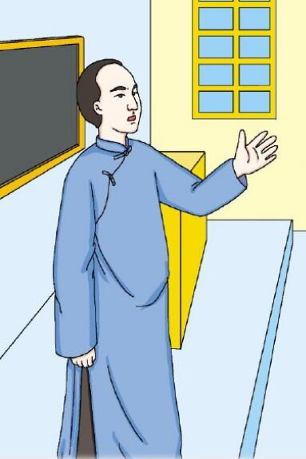
学情回顾
通过上节课的学习，我们已经初步了解了前两个分论点，这节课，我们继续学习第三个分论点，重点分析文章的文本特色，了解作者是怎样论证“人生应当勇于负责任”的。

Slide 4
回顾练习
本文从_______和_______两个方面来谈人生的责任，用摆事实、讲道理的方法论述了一个深刻的道理：人生最大的痛苦是______________，人生最大的快乐是______________ 。
最苦
最乐
未尽到责任
尽到了责任

Slide 5
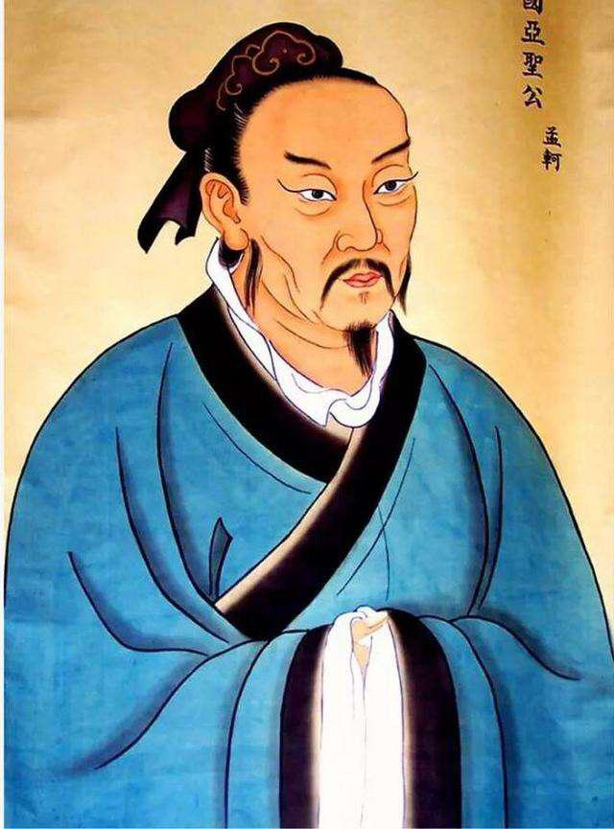
品味第三部分
第5自然段用了什么论证方法？有什么意义？
孟子——君子有终身之忧
道理论证
曾子——任重而道远，死而后已，不亦远乎
以圣贤豪杰为例，阐释了日日尽责任、日日得真乐的道理。

Slide 6
作者为什么说“仁人志士的忧国忧民”“诸圣诸佛的悲天悯人”是乐而不是苦呢？
因为“日日尽责任，便日日得苦中真乐”，所以君子的终身之忧实际上是一种“真乐”，进一步证明了尽责任的快乐。

Slide 7
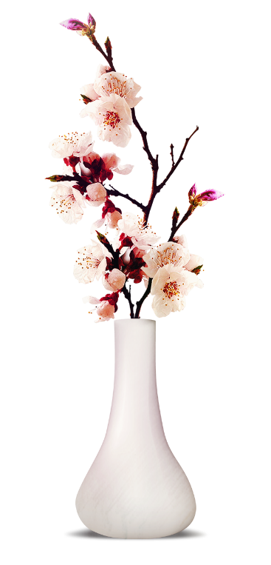
阅读第6段“卸却责任”和“解除责任”有什么不同?
卸却责任
指未尽责任，逃避责任
解除责任
指尽了责任，再无负担
责任是要解除了才没有，并不是卸了就没有。想躲责任，只是自投苦海，痛苦永远不能解除。

Slide 8
人生若能永远像两三岁小孩，本来没有责任，那就本来没有苦。到了长成，那责任自然压在你头上，如何能躲？
这句话用到的修辞方法及其含义是什么?
反问
强调人长成后自然便有了责任且无法推卸。

Slide 9
正面
不过有大小的分别罢了。尽得大的责任，就得大快乐；尽得小的责任，就得小快乐。你若是要躲，倒是自投苦海，永远不能解除了。
反面
对比论证
得出结论：人生应当勇于负责任，而不应当逃避责任。（分论点三）

Slide 10
人生应当勇于负责任
责任越大，快乐越大
正面
反面
躲避责任，自投苦海

Slide 11
本文标题是“最苦与最乐”，为什么用了3个段落论述什么是“最苦”，而后只用1个段落论述什么是“最乐”?
文章标题是并列短语，全文的论点是一对姊妹命题：背负责任是人生最大的痛苦，尽责任是人生最大的快乐。作者认为快乐与痛苦是密不可分的，快乐是建立在痛苦的基础上的，甚至认为“从苦中得来的乐，才算是真乐”，所以将论证的重点放在“最苦”上面，先用3个段落论证什么是痛苦、痛苦

Slide 12
在日常生活中的具体表现，从多角度摆事实来论证“未尽责任是人生最大的痛苦”这个观点。第4段再在此基础上引用古语、俗语和孔子、孟子、曾子的话作为道理论据，论证“尽责任是人生最大的快乐”。论述层层深入，水到渠成，使读者更容易理解与接受。

Slide 13
看看文中运用了哪些不同的句式？找找本文有哪些修辞手法？不同句式和修辞使用有什么好处？
句式：
1.人生什么事最苦呢？莫苦于身上背着一种未来的责任。
2.到了长成，那责任自然压在你头上，如何能躲？
3.责任越重大，负责的日子越久长，到责任完了时，海阔天空，心安理得，那快乐还要加几倍哩！
4.不尽责任，受良心责备，这些苦都是自己找来的。
5.这却不然，责任是要解除了才没有，并不是卸了就没有。
设问句
反问句
感叹句
被动句
否定句

Slide 14
看看文中运用了哪些不同的句式？找找本文有哪些修辞手法？不同句式和修辞使用有什么好处？
修辞：
1.人若能知足，虽贫不苦；若能安分（不多做分外希望），虽失意不苦；老、病、死，乃人生难免的事，达观的人看得很平常，也不算什么苦。
2.该做的事没有做完，便像是有几千斤重担压在肩头，再苦是没有的了。
2.孔子所以说：“无入而不自得”，正是这种作用。
3.然则为什么孟子又说“君子有终身之忧”呢？
排比
比喻
引用
引用

Slide 15
看看文中运用了哪些不同的句式？找找本文有哪些修辞手法？不同句式和修辞使用有什么好处？
不同句式和修辞使用的好处：
文章的语言文字富于变化，活泼生动，妙趣横生，浅显易懂，极具感染力；文章中道理的论证深入浅出，使人容易理解与接受，非常有说服力。

Slide 16
写作特色
1.论证严密，说理清晰
课文开篇首先提出“人生什么事最苦呢”的问题，接着用一连串设问句，先问后答，逐一否定，从而指出人生最苦的是背负着未来的责任；然后进一步论证尽责任最快乐；最后得出结论，论述人生应当勇于负责任，而不应当逃避责任。结构严谨，说理清晰。

Slide 17
2.语言流畅，凝重灵动
本文所谈论的话题是关于人生观的问题，将自己的思考娓娓道来，语重心长，读来使人深受教诲。文章综合运用多种句式、表达方式、论证方法等，语言具有一股灵动之气。就句式而言，有陈述句、设问句、反问句、感叹句、肯定句和否定句。就表达方式而言，有议论、记叙、抒情。

Slide 18
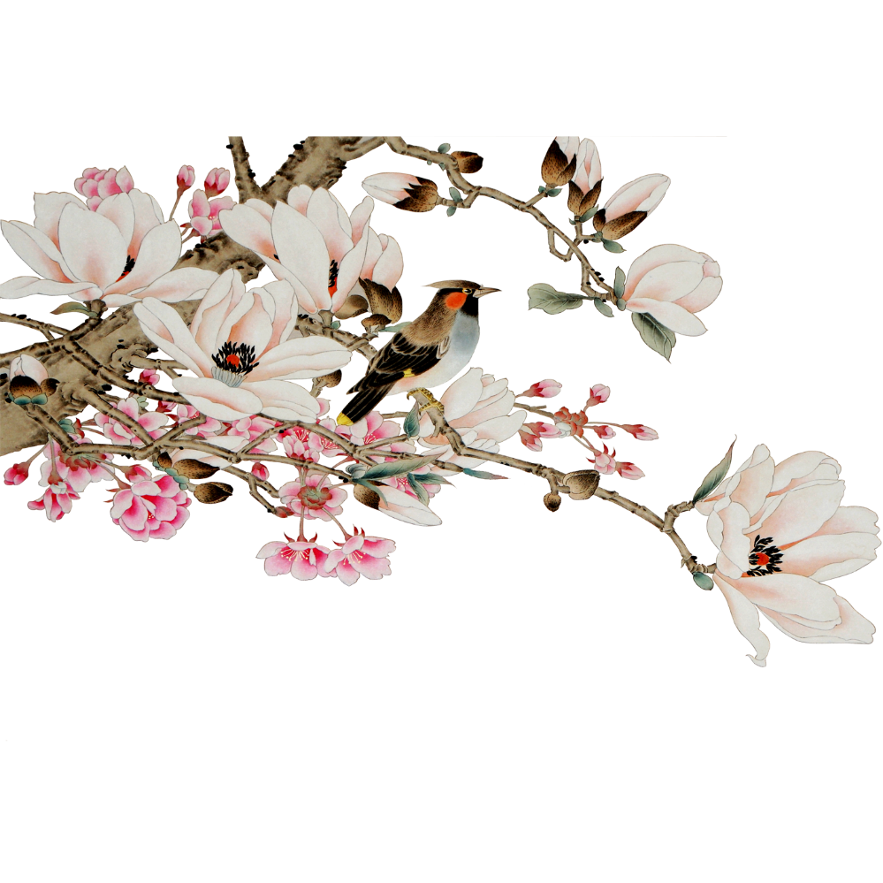
课文主旨
本文作者从最苦的事和最乐的事两个方面来谈人生的责任，告诫人们人生在世，要对他人、家庭、社会、国家以及自己尽到应尽的责任，这样才能得到真正的快乐。

Slide 19
课堂小结
事未办 钱未还
人生最苦事：背负责任
恩未报 礼未赔
对他人、对家庭、对社会、对国家、对自己的责任
负责任是最大的痛苦，尽责任是最大的快乐
最苦与最乐
人生最乐事：尽责任
处处尽责，处处快乐
时时尽责，时时快乐
正面：责任越大，快乐越大
人生应当勇于负责任
反面：躲避责任，自投苦海

Slide 20
小试牛刀
1.下列说法有误的一项是( )
A.课文《最苦与最乐》选自《 〈饮冰室合集〉集外文》 ，作者是近代资产阶级改良主义者、学者梁启超。
B.课文第1段的中心句是“我说人生最苦的事，莫苦于身上背着一种未来的责任”。
C.课文第5段中写道:“但是他日日在那里尽责任，便日日在那里得苦中真乐，所以他到底还是乐不是苦呀！”其中，“他"指代的是仁人志士和诸圣诸佛。
D.课文第5段中引用了孟子和曾子的话，把孟子的话作为论据，把曾子的话作为论点。
D

Slide 21
2.下列句子中标点符号使用不正确的一项是( )
A.然则为什么孟子又说“君子有终身之忧”呢？
B.人若能知足，虽贫不苦；若能安分(不多做分外希望)，虽失意不苦，老、病、死，乃人生难免的事，达观的人看得很平常，也不算什么苦。
C.俗语亦说的是，“心上一块石头落了地”。
D.不独是对于一个人如此，就是对于家庭，对于社会，对于国家，乃至对于自己，都是如此。
B

Slide 22
3.下列对本文的理解，不正确的一项是（ ）
A.本文以“最苦与最乐”为题，揭示了本文的论点，同时激发读者的阅读兴趣。
B.本文开头连续提问，连续否定，排比句式加强了语言的气势，起到了吸引读者注意和启发读者思考的作用。
C.作者从责任之未尽与尽，谈人生的最苦与最乐，鼓励人们勇于尽责任，学习待人处事的正确态度。
D.本文前半部分论述“未尽责任是人生最大的痛苦”时，主要运用了摆事实的论证方法；后半部分论证“尽责任是人生最大的快乐”时，主要运用了讲道理的论证方法。
A
【解析】A项，“最苦与最乐”是文章的论题，而不是论点，文章的论点是“未尽责任是人生最大的痛苦，尽责任是人生最大的快乐”。

Slide 23
4.指出下列句子运用的修辞手法。
(1)人生什么事最苦呢？贫吗？不是。失意吗？不是。老吗？死吗？都不是。我说人生最苦的事，莫苦于身上背着一种未来的责任。 ( )
(2)孔子所以说“无入而不自得”，正是这种作用。( )
(3)到了长成，那责任自然压在你头上，如何能躲？( )
设问
引用
反问

Slide 24
“最苦”与“最乐”是截然相反的两个概念，作者将两者都与责任联系起来，从而提出自己的观点。请你仿写一句有内在联系且观点鲜明的话。
例如：
我认为最美的是优雅的气质和高尚的品德；最丑的是庸俗的行为和肮脏的灵魂。

Slide 25
统编版 · 语文 · 七年级（下）
谢谢聆听
第2课时

